Slide 1
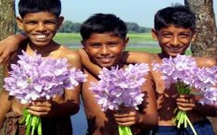
স্বাগতম

Slide 2
পরিচিতি
মোঃ ওমর ফারুক
সহকারী শিক্ষক
দারুল ফালাহ আলিম মাদ্রাসা
চিরির বন্দর, দিনাজপুর,
০১৭১৮৯১০৯৪৪
শ্রেনি -৮ম
বিষয়- বাংলাদেশ ও বিশ্ব পরিচয়
অধ্যায় -১১ বাংলাদেশের বিভিন্ন নৃ গোষ্ঠী
পাঠ-০১
তারিখ -০৭-০৯-১৯

Slide 3
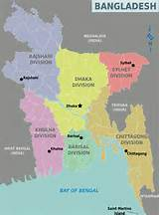
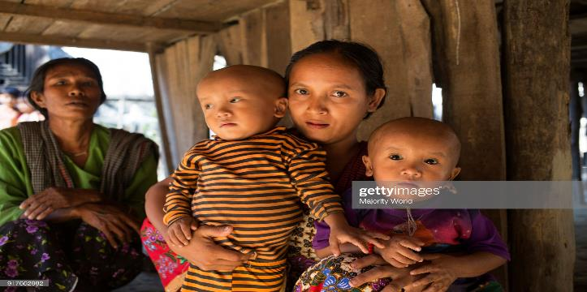
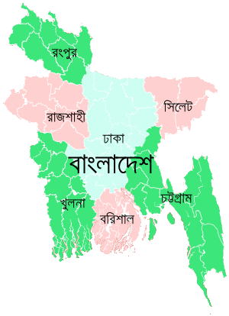
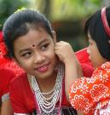
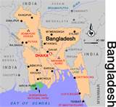
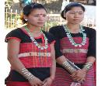
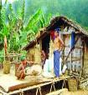
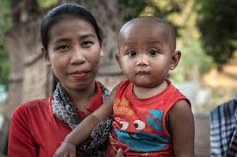
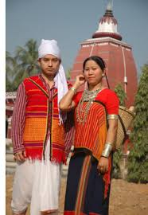

Slide 4
আজকের পাঠ-
বাংলাদেশের বিভিন্ন ক্ষুদ্র নৃগোষ্ঠীর ভৌগলিক অবস্থান

Slide 5
এই পাঠ শেষে শিক্ষার্থীরা-
বাংলাদেশের বিভিন্ন অঞ্চলের ক্ষুদ্র জাতির নাম লিখতে পারবে।
বাংলাদেশের প্রধান ক্ষুদ্র জাতি কোন জেলায় বাস করে বলতে পারবে।
বাংলাদেশের মানচিত্রে ক্ষুদ্র জাতির ভৌগলিক অবস্থান সনাক্ত করতে পারবে।

Slide 6
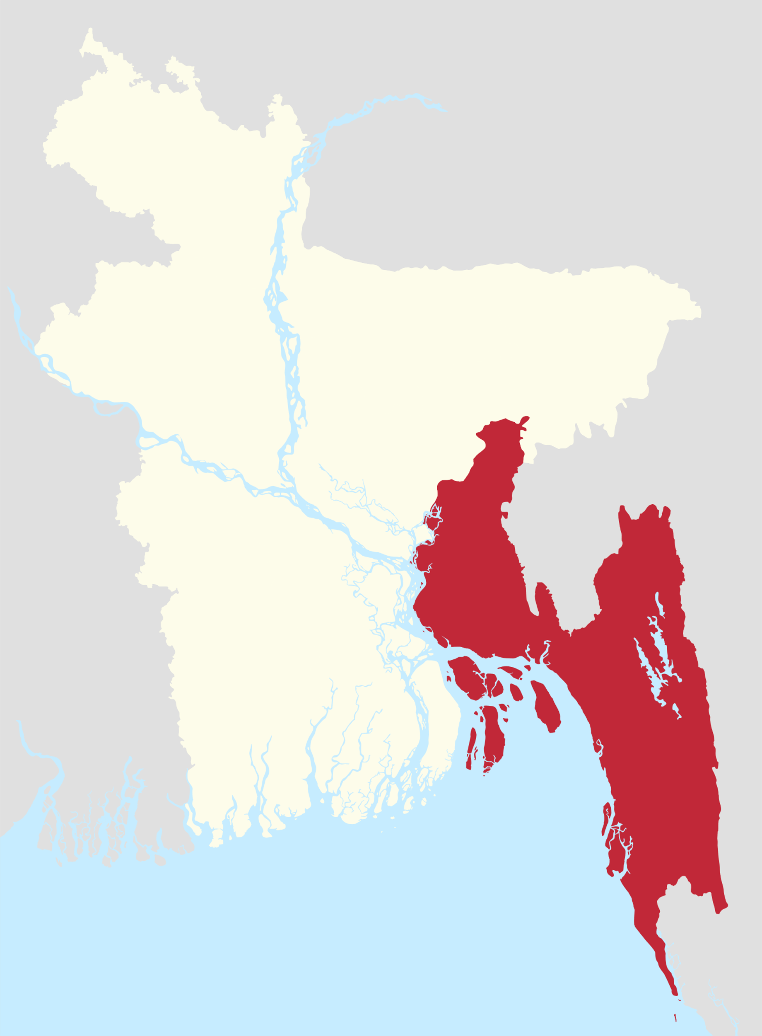
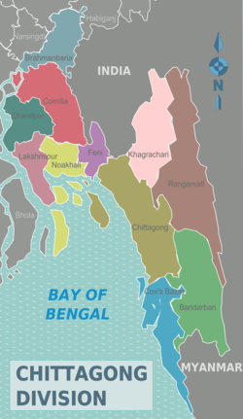
খাগড়াছড়ি
রাঙ্গামাটি
বান্দরবান
চাকমা
মারমা
ত্রিপুরা
ম্র
তঞ্চংগ্যা
বম
পাংখুয়া
চাক
খ্যাং
খুমি
লুসাই
এরা সবাই মংগোলীয় নৃ গোষ্ঠীর মানুষ

Slide 7
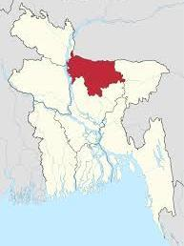
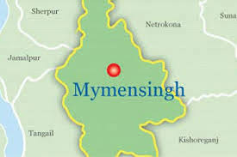
গারো
হাজং
কোচ

Slide 8
একক কাজ
বাংলাদেশের পার্বত্য এলাকায় যে সব ক্ষুদ্র নৃ-গোষ্ঠী বাস করে তাদের নাম লিখ ?

Slide 9
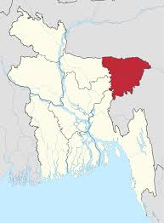
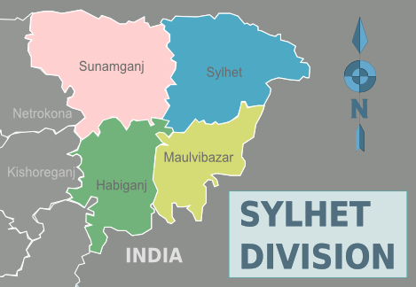
খাসিয়া
মনিপুরি

Slide 10
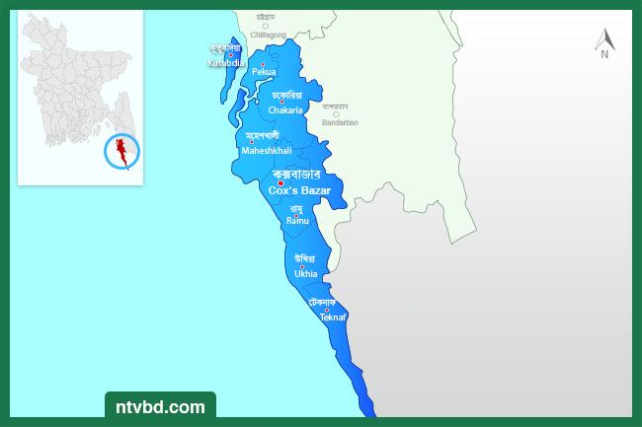
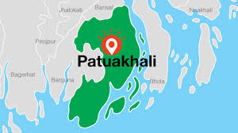
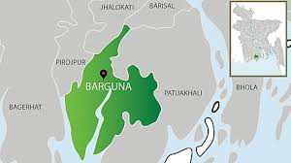
এই তিন জেলায় বাস করে মংগোলীয় নৃ- গোষ্ঠী ভুক্ত রাখাইনরা

Slide 11
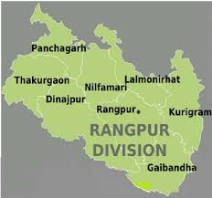
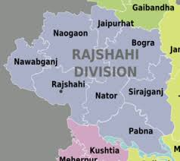
সাঁওতাল
ওঁরাও
মাহালি
মুন্ডা
মাল
পাহাড়ি
মালো
এরা দেশের উত্তর-পশ্চিমাংশে বৃহত্তর দিনাজপুর, রংপুর, রাজশাহী, বগুড়া , পাবনা ও উত্তর- পুর্বাংশে বৃহত্তর সিলেট অঞ্চলে বাস করে ।

Slide 12
এ ছাড়াও বাংলাদেশে আর ও উল্লেখ যোগ্য কয়েক টি ক্ষুদ্র নৃ গোষ্ঠী হল –ডালু, হাদী,পাত্র, রাজবংশী, বর্মণ, বানাই, পাহান, মাহাতো, কোল প্রভৃতি।

Slide 13
দলীয় কাজ
বাংলাদেশের মানচিত্র অংকন করে প্রধান প্রধান ক্ষুদ্র জাতিসত্তার ভৌগলিক অবস্থান সনাক্ত কর।

Slide 14
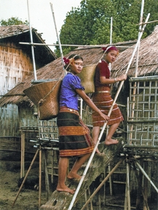
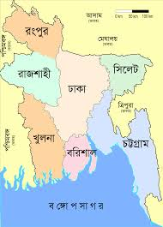
বা
ড়ী
র
কা
জ
।
তোমার জানা, পরিচিত অথবা দেখা যে কোন একটি ক্ষুদ্র নৃ- গোষ্ঠীর জীবন যাত্রা সম্পর্কে ১০ লাইনের একটি অনুচ্ছেদ লিখে আনবে

Slide 15
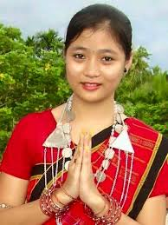
সবাইকে ধন্যবাদ

